Slide 1
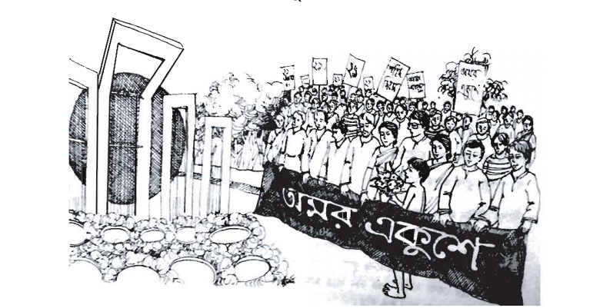
সকল শিক্ষার্থীকে
স্বাগতম
Notes:
এখানে পাঠের সঙ্গে সাদৃশ্যপূর্ণ অন্য কোন চিত্র ব্যবহার করা যেতে পারে।

Slide 2
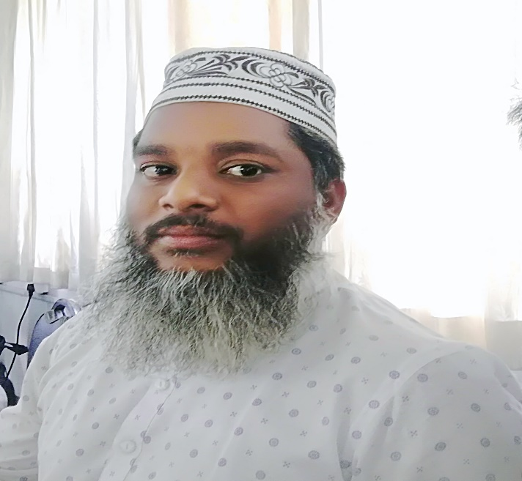
পরিচিতি
পাঠ পরিচিতি
শিক্ষক পরিচিতি
মোঃ মাজেদুল ইসলাম
সহকারী শিক্ষক
নিয়াজ মুহম্মদ উচ্চ বিদ্যালয়
মুঠোফোন- 01৬২১৭১২৬১৫
islam12mm@gmail.com
বিষয় : বাংলা ১ম পত্র
Notes:
এখানে পাঠের সঙ্গে সাদৃশ্যপূর্ণ অন্য কোন চিত্র ব্যবহার করা যেতে পারে।

Slide 3
চলো একটি ভিডিও দেখি
Notes:
এখানে পাঠের সঙ্গে সাদৃশ্যপূর্ণ অন্য কোন চিত্র ব্যবহার করা যেতে পারে।

Slide 4
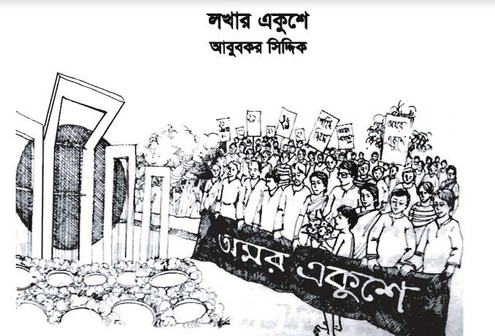
প্রথম অংশ

Slide 5
শিখনফল
এ পাঠ শেষে শিক্ষার্থীরা...
লেখক আবুবকর সিদ্দিক এর সংক্ষিপ্ত পরিচয় বলতে পারবে।
নির্দিষ্ট অংশ (লখার রাতের বিছানা.........পেড়ে আনা চাই।) শুদ্ধ উচ্চারণে পড়তে পারবে।
নতুন শব্দের অর্থ বলতে পারবে এবং বাক্য রচনা করতে পারবে।
লখার পরিচয় এবং জীবনযাত্রা ব্যাখ্যা করতে পারবে।

Slide 6
পেশা-
তিনি দীর্ঘদিন রাজশাহী বিশ্ববিদ্যালয়ের বাংলা বিভাগে অধ্যাপনা করেন।
জন্ম
১৯৩৪ সালের ১৯ আগস্ট বাগেরহাটের গোটাপাড়া মাতুলালয়ে
গ্রন্থ –
জলরাক্ষস, খরাদাহ,
একাত্তরের হ্রদয়ভস্ম,
বারুদ পোড়া প্রহর ইত্যাদি।
অর্জিত পুরস্কার-
বাংলা একাডেমি পুরস্কারসহ অনেক সাহিত্য পুরস্কার।
পৈত্রিক নিবাস
বাগেরহাট জেলার বৈটপুর গ্রাম।
আবু বকর সিদ্দিক

Slide 7
একক কাজ
সময়
৩+২
৫ মিনিট
লেখকের গ্রন্থসমূহের নাম ও অর্জিত পুরস্কারসমূহ লেখ ।

Slide 8
আদর্শ পাঠ
লখার রাতের বিছানা ফুটপাতের কঠিন শান। এই শান দিনের বেলায় রোদে পুড়ে গরম হয়। রাতে হিম লেগে বরফের মতো ঠাণ্ডা হয়। ঠাণ্ডা শানে শুয়ে লখার বুকে কাশি বসে। গায়ে জ্বর ওঠে।

Slide 10
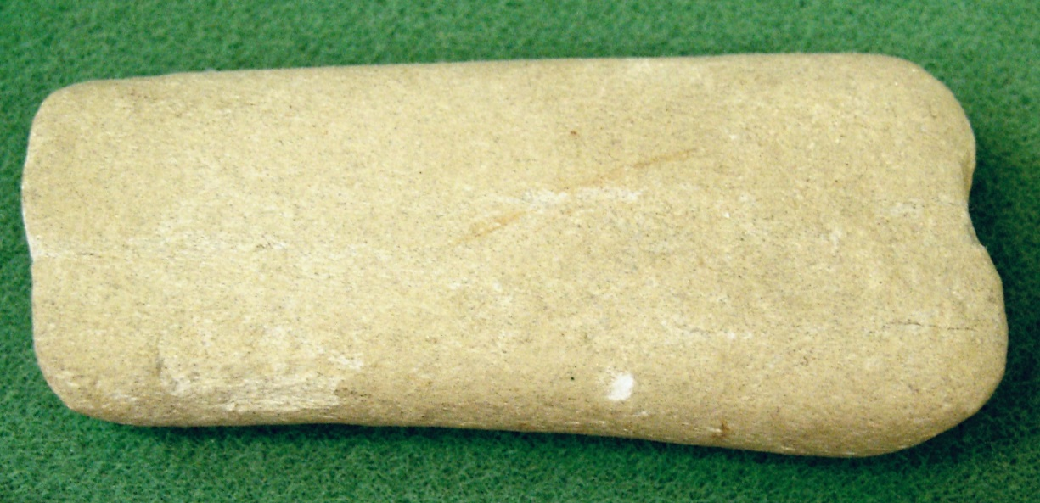
শান
পাথর
ত্যানাখানি
পুরানো ছেঁড়া কাপড়
Notes:
শিক্ষক শব্দের পাশাপাশি ছবি দেখিয়ে শব্দার্থ জিজ্ঞাসা করবেন এবং পরবর্তীতে শব্দের অর্থ দেখাবেন।

Slide 11
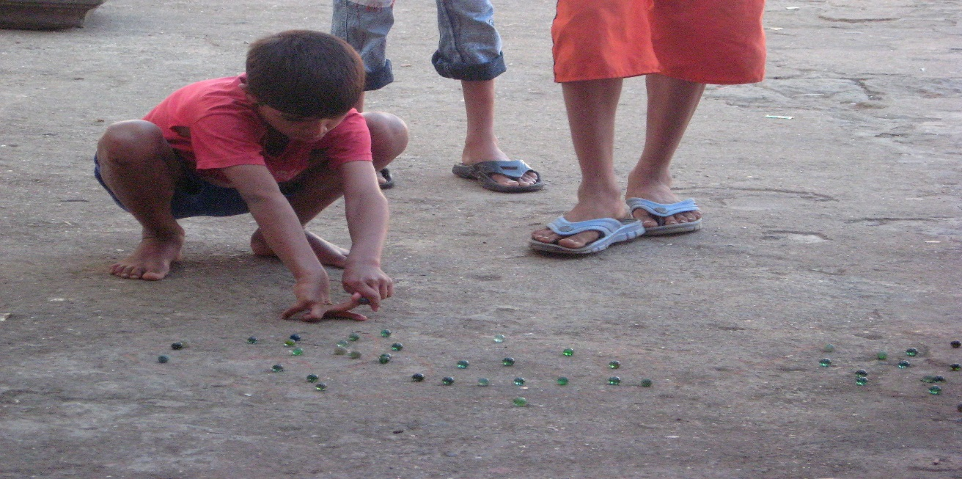
ভিক্ষা
ভিখ
গুলি খেলা
মার্বেল দিয়ে খেলা
Notes:
শিক্ষক শব্দের পাশাপাশি ছবি দেখিয়ে শব্দার্থ জিজ্ঞাসা করবেন এবং পরবর্তীতে শব্দের অর্থ দেখাবেন।

Slide 12
জোড়ায় কাজ
সময়
৫ মিনিট
শান,ত্যানাখানি, ভিখ ও গুলি খেলা শব্দগুলো দিয়ে বাক্য তৈরি কর।
Notes:
জোড়ায় কাজ দিয়ে শিক্ষক অবশ্যই তদারকি করবেন।

Slide 13
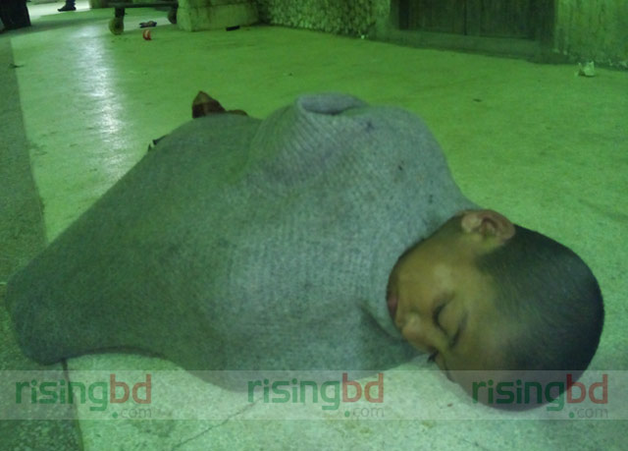
লখার রাতের বিছানা ফুটপাতের কঠিন শান। এই শান দিনের বেলায়
রোদে পুড়ে গরম হয়। রাতে হিম লেগে বরফের মতো ঠাণ্ডা হয়। ঠাণ্ডা শানে শুয়ে লখার বুকে কাশি বসে। গায়ে জ্বর ওঠে।
Notes:
চিত্রগুলো দেখিয়ে শিক্ষক চরণ গুলো ব্যাখ্যা করবেন।

Slide 14
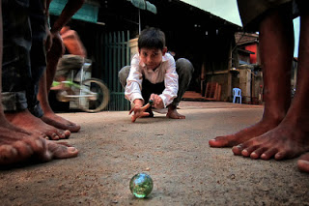
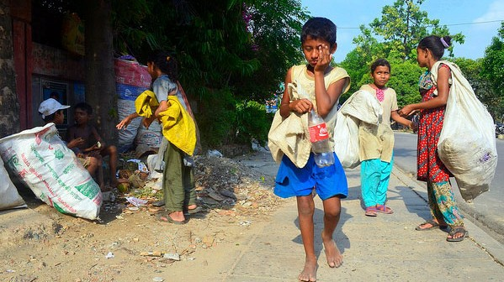
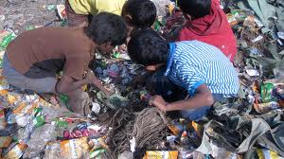
লখার দিন কাটে গুলি খেলে, ‌ছেড়া কাগজ কুড়িয়ে, বন্ধুদের সঙ্গে মারামারি করে
Notes:
চিত্রগুলো দেখিয়ে শিক্ষক চরণ গুলো ব্যাখ্যা করবেন।

Slide 15
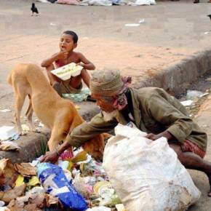
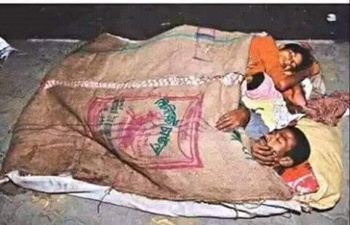
আর খাবারের দোকানের এঁটোপাতা চেটে। রাতে মায়ের পাশে লখা খিদের কষ্ট ভুলে যায়।
Notes:
চিত্রগুলো দেখিয়ে শিক্ষক চরণ গুলো ব্যাখ্যা করবেন।

Slide 16
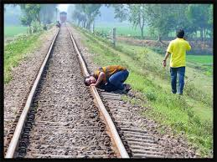
খানিকটা এগিয়ে উঁচু রেললাইন যেন দুটো মরা সাপ। পাশাপাশি শুয়ে আছে চুপচাপ। লখা ইটের টুকরো দিয়ে ইস্পাতে লাইনে ঠুক-ঠুক ঠুকে তার উপর কান পাতল।যেন গানের সুরলহরি বয়ে যাচ্ছে কানের ভিতর দিয়ে।
Notes:
চিত্রগুলো দেখিয়ে শিক্ষক চরণ গুলো ব্যাখ্যা করবেন।

Slide 17
দলগত কাজ
সময়
৮ মিনিট
লখার পরিচয় দাও এবং তার জীবনযাত্রার প্রকৃতি বর্ণনা কর।
Notes:
শিক্ষক শিক্ষার্থীদের দলীয় কাজ দিয়ে তদারকি করবেন।

Slide 18
মূল্যায়ন
শান দিনের বেলায় রোদে পুড়ে কী রকম হয়?
লখার দিন কিভাবে কাটে?
ছায়া দেখলে কার বুক কাঁপে?
লখা চুপি চুপি পা ফেলে কোথায় হারিয়ে গেল ?
রেল লাইনকে কিসের সঙ্গে তুলনা করা হয়েছে ?
লখার কোন পায়ে খচ করে কাঁটা ঢুকে গিয়েছিল ?
Notes:
শিক্ষক শিক্ষার্থীদের মূল্যায়নের প্রশ্ন করে ফলাবর্তন প্রদান করবেন।

Slide 19
উত্তর সঠিক হয়েছে
আবার চেষ্টা কর
লখা কী অবস্থায় দৌড়াতে লাগল -
i. হা করে ii. প্যান্ট আধাখসা অবস্থায় iii. কাঁদতে কাঁদতে
ক. i
খ. ii
গ. i ও ii
ঘ. ii ও iii
রেল লাইনকে কিসের সাথে তুলনা করা হয়েছে ?
ক. গানের লহরি
খ. মরা ব্যাঙ
গ. মরা সাপ
ঘ. হা করা গলা
ডাঙাটা দেখতে কেমন ছিল ?
ক. শুকনা মাটির তৈরি
খ. বন জঙগলে অন্ধকার
গ. কাঁদাযুক্ত মাটির তৈরি
ঘ. লতা পাতায় ভরা
Notes:
শিক্ষক শিক্ষার্থীদের প্রশ্ন করে সঠিক উত্তর নির্দেশ করবেন। এই স্লাইডটিতে অ্যাকশন বাটনের ব্যবহার করা হয়েছে। প্রতিটি উত্তরে মাউস ক্লিক করলেই “ আবার চেষ্টা কর/ উত্তর সঠিক হয়েছে” অডিওটি শুনতে পাবেন।

Slide 20
বাড়ির কাজ
লখার দৈনন্দিন জীবনযাত্রা সম্পর্কে একটি অনুচ্ছেদ লিখে আনবে ।
Notes:
এখানে পাঠের সঙ্গে সাদৃশ্যপূর্ণ অন্য কোন বাড়ির কাজ দেয়া যেতে পারে।

Slide 21
সকল শিক্ষার্থীকে
ধন্যবাদ
Notes:
এখানে পাঠের সঙ্গে সাদৃশ্যপূর্ণ অন্য কোন চিত্র দেয়া যেতে পারে।

